Slide 1
教育行政組織１
文部科学省

Slide 2
法律の定めるところ
大日本帝国憲法には「教育」規定はなかった
民法論争が発端
近代家族制度 ｖｓ 復古的家族制の争い
民法は概略近代派の勝利→徳育論争
復古派が教育に活路
勅令主義(予算以外議会経ず) 象徴「教育勅語)
勅令主義から法律主義へと転換したが
法律とは「国会」が議決した規則
重要な規則が政令と省令で決められる
cf 教員免許更新制度 「誰がうけるのか」
職員会議の位置づけ
プログラム規定説と具体的権利規定説
ｃｆ 「生存権」「義務教育は無償」

Slide 3
文部科学省とは
教育は国家事項か地方事項か
国家事項 フランス・日本・オランダ
地方事項 アメリカ・ドイツ（州ごとに制度が異なる。）→日本の文部科学省はなく、調整機関的
戦前の文部省
教師の養成と管理（師範学校）
教科書の作成（国定教科書）
Ｃｆ 地方教育行政は内務省の管轄
主要な教育法令は「勅令」

Slide 4
文部科学省の歴史１
１８７１（明治４年）初代文部卿大木喬任
１９７２ 学制発布 対立があった
岩倉使節団で政府中枢の不在（大木が強行）
財政で大蔵省との対立（授業料徴収）→1900年
近代的理念と民衆依存の経費の矛盾（反発）
１９１８年市町村義務教育費国庫負担法まで財政負担はすべて地方（国民と地方の負担で運営）
１８７９ 教育令→８０ 改正
強制への民衆の反発・自由民権運動

Slide 5
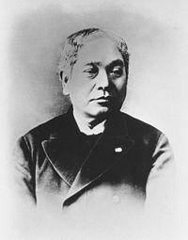
大木喬任
肥前佐賀藩士1832-1899
佐賀藩は教育熱心な藩
強い教え込み体質
葉隠
文部卿・教部卿・東京知事
元老院議長など歴任

Slide 6
文部科学省の歴史２
1885 内閣制度 初代文相森有礼
1886 種別ごとの学校令（教育令の廃止）
帝国大学令・師範学校令・小学校令・中学校令・諸学校通則の５勅令－その後の学校制度
1906 沢柳政太郎 文部次官(文部官僚)
その後文部省退官後、教育現場に
成城学園で大正自由主義教育を主導
Cf 寺脇研の評価 森・沢柳までが「政策官庁」だった

Slide 7
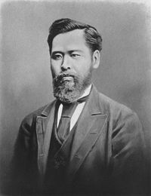
森有礼
薩摩藩士 1865にイギリス留学
明六社メンバー 廃刀論・妻妾論
など開明的
1885 初代文部大臣 学校令発布
1989.2.11 憲法発布式の日、襲われて死亡
近代的な開明性を基盤としながら、国家主義的な教育制度を創設したと言われる

Slide 8
３ 大戦間の文部省
弱小官庁となった
地方教育行政は内務省管轄（治安対策と関連していた。Ｃｆ 就学猶予・免除
学校制度、教師教育と国定教科書が仕事
キャリア官僚は内務省からの出向が多数
学校や進学率の拡大は進んだ
1941改革
国民学校令(私立学校の禁止)
厳格な通学区

Slide 9
４ 戦後改革と文部省
戦後教育行政改革の三原則
教育行政の地方分権
教育の民衆統制
一般行政からの独立
内務省の廃止と文部省廃止の動き
指導助言行政として存置
学者文相 民主的な教育改革を主導
六三制
参考資料としての学習指導要領

Slide 10
教育刷新委員会(審議会)
戦後改革を主導
1946.8-1952.6
内閣直属の審議会 安倍能成・南原繁など
戦後改革のほとんどを提言
占領軍との調整も行なった
建議は,教育理念,学校制度,教育行政,社会教育,大学の自治,教員養成等々,教育の全領域におよび教育改革の原則を提示した。(平凡社百科事典浦野解説)

Slide 11
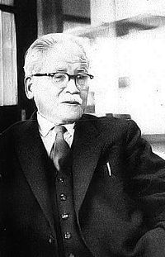
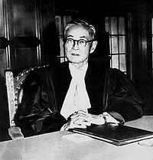
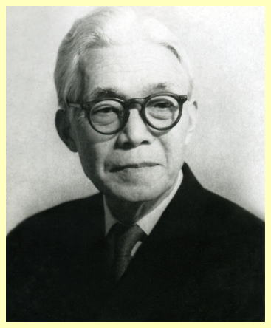
南原繁東大総長
安倍能成文部大臣
田中耕太郎文部大臣

Slide 12
５ 国際政治の変化と行政の変化
米ソ対立の激化・中国の共産主義国家
日本の非軍事化→アメリカの軍事基地
教育行政の逆コース化(日教組との対決)
勤務評定
学習指導要領の拘束力化
教育委員会の任命制
教科書検定の教科・全国学力テスト（訴訟に）
★国民の自治から国家の管理へ

Slide 13
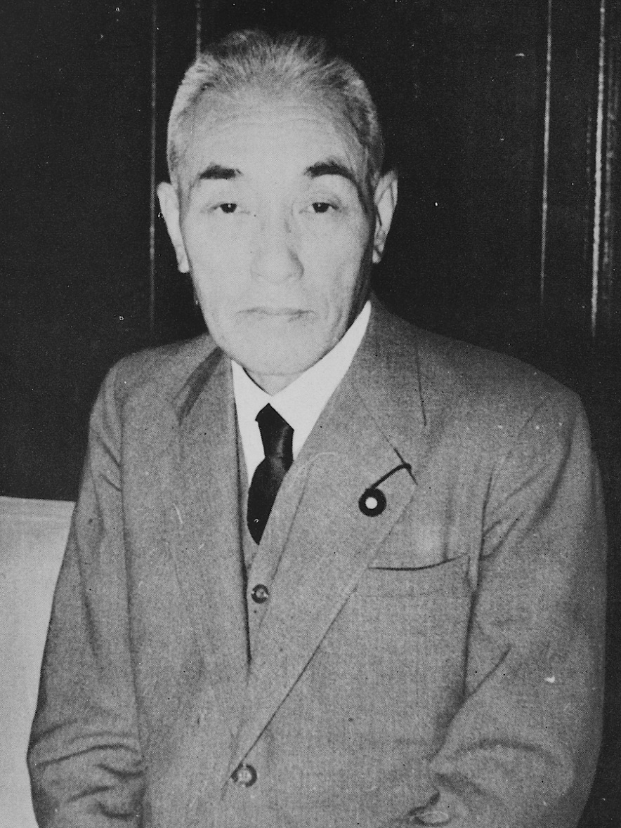
大達茂雄文部大臣
学者文相から官僚文相へ
「逆コース」の教育行政を担う
教員の政治活動を制限

Slide 14
中央教育審議会(臨教審前)
教育刷新審議会の後継(文部省の管轄に)
委員は文部大臣の人選
政治主導の教育政策転換が起きたために、大きな影響力はなかった(1971年の〈今後における学校教育の総合的な拡充整備のための基本的施策について〉の答申が主)
1950年代から70年代は財界などの提言が大きな影響力をもった(人的能力開発政策・ゆとり)

Slide 15
特別権力関係論
戦前的な理論である特別権力関係論を使う。
特別権力関係論とは、「包括的な支配・被支配関係がある」とする理論で、営造物理論と対になっている。
営造物の利用者は、管理者に絶対的に従う義務があるとする。（病院に来る者はは医者の言うことに絶対的に従う必要があるとする。）
学校の校長と教諭、教師と生徒の間にも特別権力関係があるという「著作」を文部省が使って研修をしていた。（行政法的には完全に否定された議論だが、教育現場で影響を与えた。）

Slide 16
６ 非政策官庁への攻撃 （臨時教育審議会）
1984 中曽根首相直属の審議会(中教審の停止・教育政策立案を文部省から奪った。反撃妥協も)
第1次答申（1985年）「我が国の伝統文化、日本人としての自覚、六年制中等学校、単位制高等学校、共通テスト」
第2次答申（1986年）「初任者研修制度の創設、現職研修の体系化、適格性を欠く教師の排除」
第3次答申（1987年）「教科書検定制度の強化、大学教員の任期制」
第4次答申（1987年）「個性尊重、生涯学習、変化への対応」(元々は「自由化論」として提起)

Slide 17
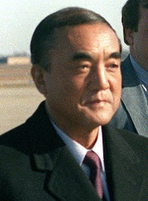
臨時教育審議会の設置者と中心的人物
中曽根康弘首相
香山健一

Slide 18
７ 政策官庁か政治の下部か
文部省から文部科学省へ
高等教育政策に踏み込む
スポーツ行政の拡大（体育の時間が増加）
教育基本法改訂
家庭・学校・地域を含む生涯学習体制
Ｓｔａｐ細胞問題を考えてみよう
科学技術政策
学位政策

Slide 19
中央教育審議会(臨教審後)
専門委員会を部会として下部に
生涯学習・理科教育及び産業教育・教育課程・教育職員養成・大学・保健体育(審議会)
多くの分野からの委員
議事録が詳細に公開
大きな教育改正は中教審の議を経て実施
自民・民主・自民の政権転換で多少変則的に
免許更新制度・教員免許の修士化

Slide 20
文部科学省をどうみるか
指導助言が基本であること
補助金と認可による実質的統制が可能
政府の動向に忠実(寺脇評価)
大蔵省(財務省)は政権が変わっても自己の政策を貫徹しようとする
教育と政治の関係はどうあるべきか
民主的に選ばれた政府に従う
政治に左右されない教育原理に従う（第四権）

